Slide 1
SÉANCE D1 · MODULE 1
Parlez-moi de votre expérience
Vingt minutes, une table, et des questions ouvertes. Une réponse d'une phrase ferme la porte ; une réponse avec un exemple précis l'ouvre.
75 minutes · Chercher un emploi
Notes:
Première séance du Défi 3. C'est la séance que le groupe attend depuis le début du module : dire clairement que tout ce qui précède servait à celle-ci.

Slide 2
OBJECTIFS DE LA SÉANCE
À la fin, je serai capable de…
1
comprendre ce que cache une question d'entrevue ;
2
répondre en trois ou quatre phrases plutôt qu'en une ;
3
raconter un exemple précis avec un chiffre ;
4
dire honnêtement ce qu'on ne connaît pas encore.
D1 · Chercher un emploi
2
Notes:
Le quatrième objectif surprend. Il est pourtant celui qui a fait bonne impression dans le dialogue : l'employeur y a répondu « c'est la bonne attitude ».

Slide 3
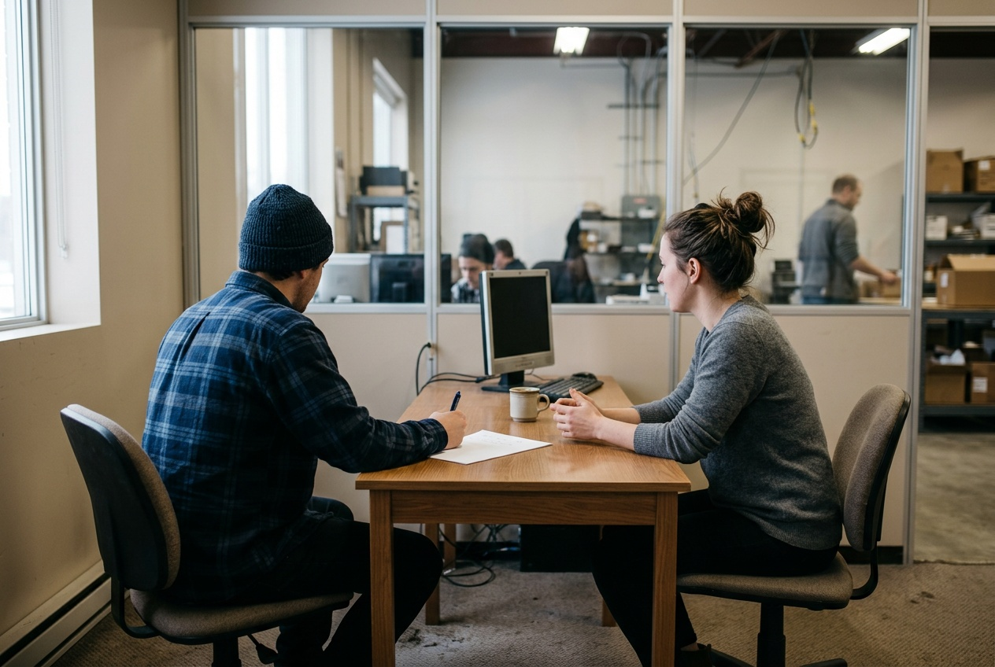
OBSERVATION
« Parlez-moi de votre expérience. »
Que répondriez-vous ?
En combien de phrases ?
Qu'est-ce que l'employeur veut vraiment savoir ?
Et si vous n'aviez que dix secondes ?
D1 · Chercher un emploi
3
Notes:
Faire répondre deux ou trois personnes à voix haute, sans corriger. Les réponses courtes serviront de matière à la séance D2.

Slide 4
DIALOGUE · 1 DE 3
Une réponse développée
Écoutez d'abord, diapositive masquée.
ROBERT
Asseyez-vous. J'ai lu votre demande. Parlez-moi de votre expérience en inventaire.
MARISOL
J'ai été responsable des stocks pendant six ans, dans une entreprise de meubles en Colombie. Une entreprise comparable à la vôtre, entre autres par la taille : une quarantaine d'employés.
ROBERT
Et concrètement, vous faisiez quoi dans une journée ?
MARISOL
Je recevais les livraisons le matin, je vérifiais les quantités, et j'entrais tout dans le système. L'après-midi, je préparais les commandes, notamment celles qui partaient le lendemain.
D1 · Chercher un emploi
4
Notes:
Marisol emploie « entre autres » et « notamment ». Ce n'est pas un ornement : ce sont les mots qui lui permettent de développer sans se répéter. La séance D2 y revient.

Slide 5
DIALOGUE · 2 DE 3
L'exemple qui convainc
ROBERT
Vous avez déjà trouvé des écarts importants ?
MARISOL
Oui, une fois : trois cents pieds de planches qui manquaient. Après avoir vérifié les bons de réception, j'ai vu que la livraison était incomplète depuis le début. Le fournisseur nous a remboursés.
ROBERT
Bonne réponse. C'est exactement le genre de chose que je veux qu'on me signale tout de suite.
D1 · Chercher un emploi
5
Notes:
Trois temps dans la réponse : la situation, ce qu'elle a fait, ce que ça a donné. C'est la recette de la séance D2. La faire repérer ici.

Slide 6
DIALOGUE · 3 DE 3
Dire ce qu'on ne sait pas
MARISOL
J'aimerais que vous sachiez aussi que j'ai travaillé avec un logiciel d'inventaire. Ce n'est pas celui que vous utilisez, mais la logique est la même.
ROBERT
Le nôtre s'apprend en deux semaines. Ce qui ne s'apprend pas en deux semaines, c'est la rigueur.
MARISOL
Par contre, il faut que je vous dise : si je n'ai pas compris, je fais répéter. Je préfère demander deux fois que me tromper une fois.
ROBERT
Ça, c'est la bonne attitude.
D1 · Chercher un emploi
6
Notes:
Marisol place elle-même une information qu'on ne lui a pas demandée, puis annonce sa limite comme une qualité. Les deux gestes se travaillent en D2.

Slide 7
DÉCODAGE
Ce que la question cache
LA QUESTION POSÉE
CE QU'IL VEUT SAVOIR
Parlez-moi de votre expérience.
Savez-vous faire le travail ?
Ici, ça parle fort et ça va vite.
Tiendrez-vous le rythme ?
Que savez-vous de notre entreprise ?
Ce poste vous intéresse-t-il vraiment ?
Avez-vous des questions pour moi ?
Y avez-vous réfléchi avant de venir ?
Répondre à la question posée ne suffit pas : c'est à l'inquiétude qu'il faut répondre.
D1 · Chercher un emploi
7
Notes:
Diapositive à photographier. C'est la clé de lecture d'une entrevue, et elle vaut pour tous les métiers.

Slide 8
VOS QUESTIONS À VOUS
En poser au moins une, toujours.
Sur l'horaire, l'équipe, la formation ou la suite du processus. Ne pas en poser donne l'air de ne pas être intéressé — ou de n'avoir rien préparé. Le salaire et les vacances, eux, viennent plus tard, quand l'offre est faite.
D1 · Chercher un emploi
8
Notes:
Diapositive à photographier. Faire préparer deux questions dès maintenant : elles serviront au jeu de rôle de E1.

Slide 9
COMPRÉHENSION
Vrai ou faux ?
Répondez d'après le dialogue.
1
Robert Chartier est le chef d'entrepôt.
2
Marisol répond en une seule phrase.
3
Elle raconte l'histoire des planches manquantes.
4
Elle cache qu'elle ne connaît pas leur logiciel.
5
Pour Robert, la rigueur s'apprend en deux semaines.
6
Marisol pose une question sur les horaires.
D1 · Chercher un emploi
9
Notes:
Faire justifier chaque réponse par la réplique.

Slide 10
CORRECTION
Vrai ou faux ?
Correction — on lit la réponse, on ne commente pas l'erreur.
1
Robert Chartier est le chef d'entrepôt. » vrai
2
Marisol répond en une seule phrase. » faux — trois ou quatre, avec un exemple
3
Elle raconte l'histoire des planches manquantes. » vrai
4
Elle cache qu'elle ne connaît pas leur logiciel. » faux — elle le dit
5
Pour Robert, la rigueur s'apprend en deux semaines. » faux — le logiciel, oui ; la rigueur, non
6
Marisol pose une question sur les horaires. » vrai
D1 · Chercher un emploi
10
Notes:
Corriger en groupe. Donner la bonne réponse, sans revenir sur qui s'est trompé.

Slide 11
BILLET DE SORTIE
Préparez votre réponse à « Parlez-moi de votre expérience ».
Trois ou quatre phrases, avec un chiffre.
Chronométrez-vous : entre quarante et soixante secondes.
D1 · Chercher un emploi
D1 · Chercher un emploi
11
Notes:
Le chronomètre est utile : les réponses trop courtes durent huit secondes, les trop longues dépassent deux minutes. Le milieu s'apprend en le mesurant.

